Slide 1
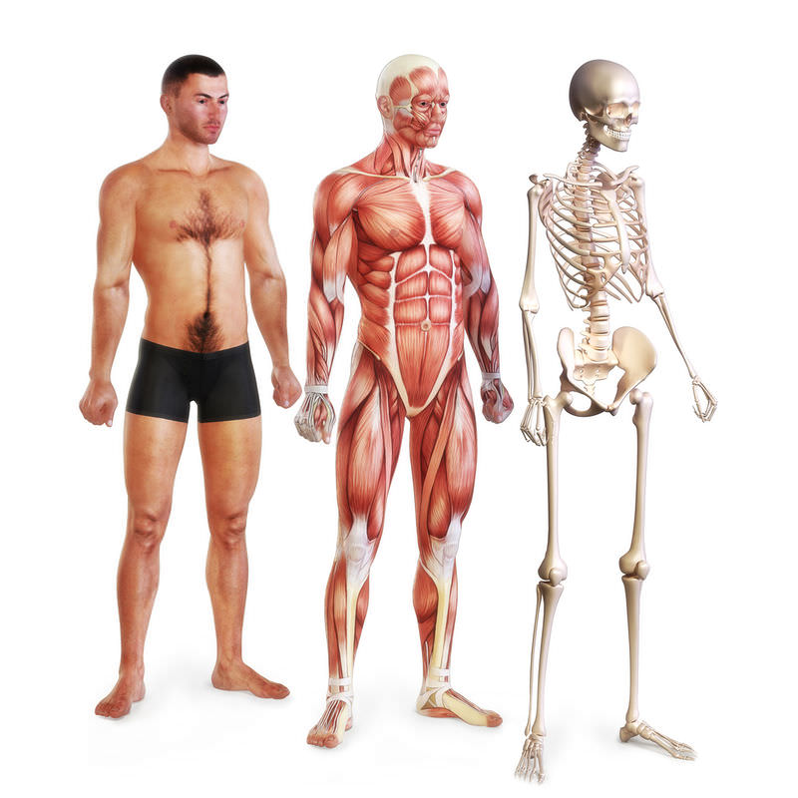

Тканини організму людини

Slide 2
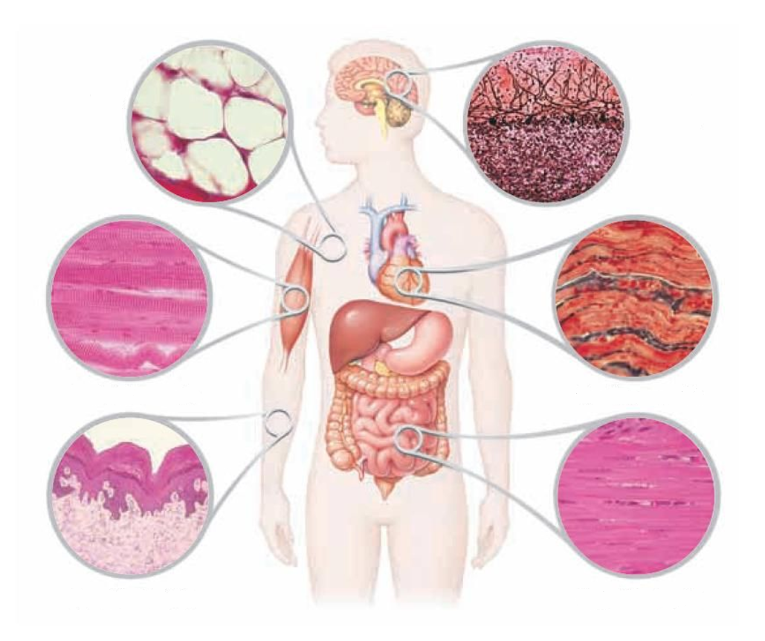
Гістологія (від гр. ἱστός «тканина» + λόγος «вчення») - наука про тканини
сполучна
нервова
м’язова
м’язова
Тканина – це сукупність клітин, спільних за походженням, будовою
та функціями
епітеліальна
м’язова

Slide 3
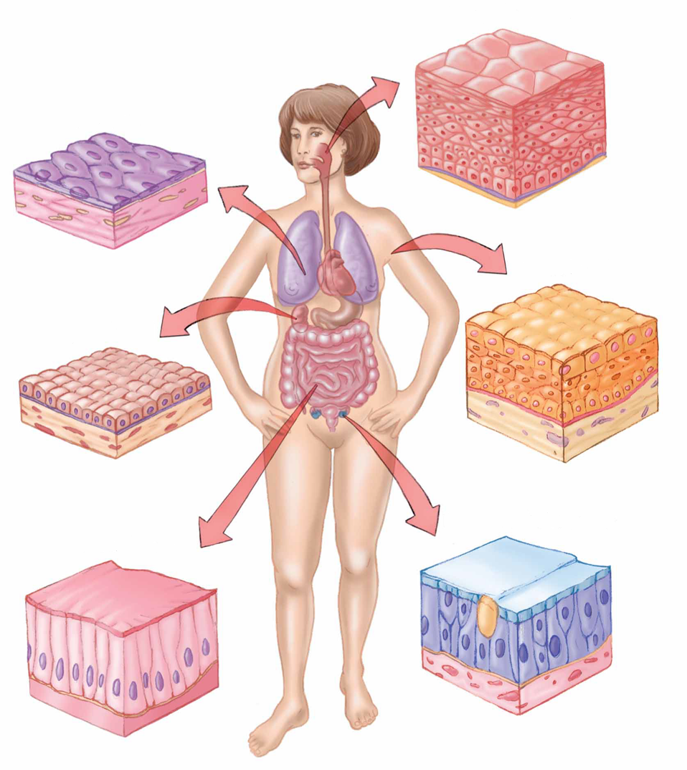
Епітеліальна тканина
Особливості будови:
клітини щільно прилягають;
незначна кількість міжклітинної речовини;
відсутні кровоносні судини;
швидка регенерація

Slide 4
Епітеліальна тканина
Багатошаровий
Одношаровий
плоский
плоский
Функції:
захисна;
секреторна;
всмоктування речовин;
газообмін;
виділення
циліндричний
циліндричний
кубічний
кубічний

Slide 5
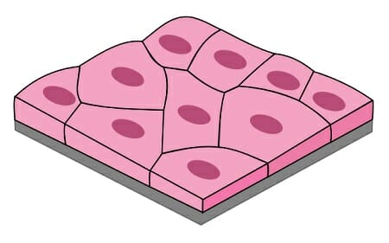
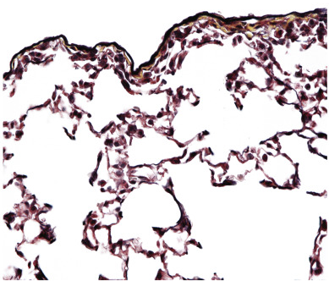
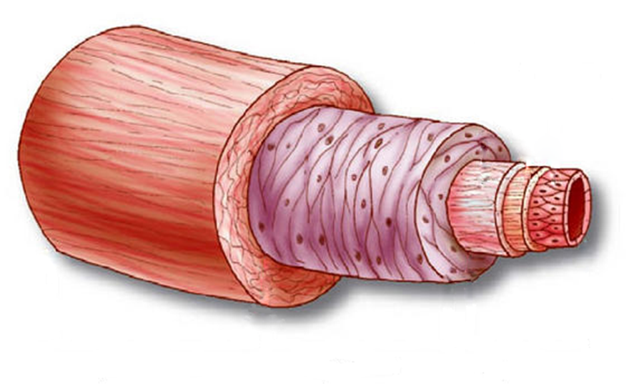
Епітеліальна тканина
Одношаровий плоский епітелій
Функція: дифузія газів і малих молекул (ендотелій), забезпечує вільне ковзання органів (мезотелій)
Мезотелій – верхній шар плеври
Базальна мембрана
відокремлює від інших шарів клітин
Плоскі клітини полігональної форми
ендотелій
Локалізується у альвеолах, очеревині, вистеляє плевру, перикард
артерія

Slide 6
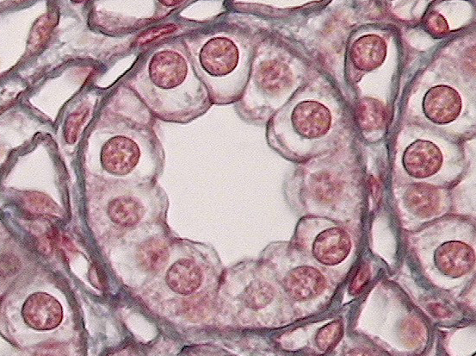
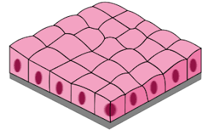
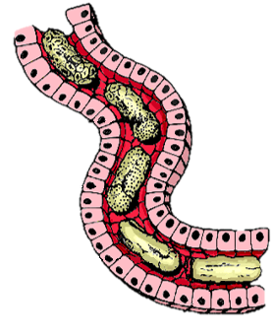
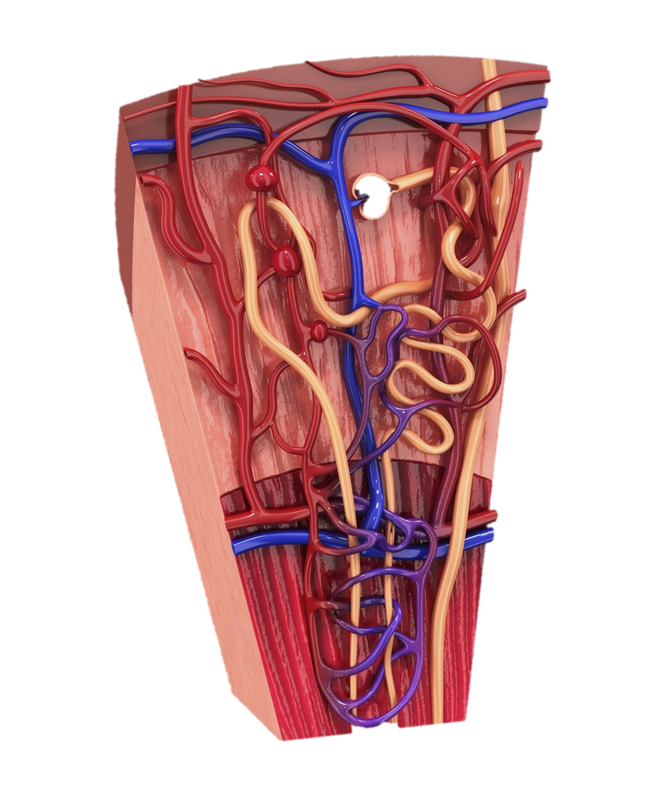
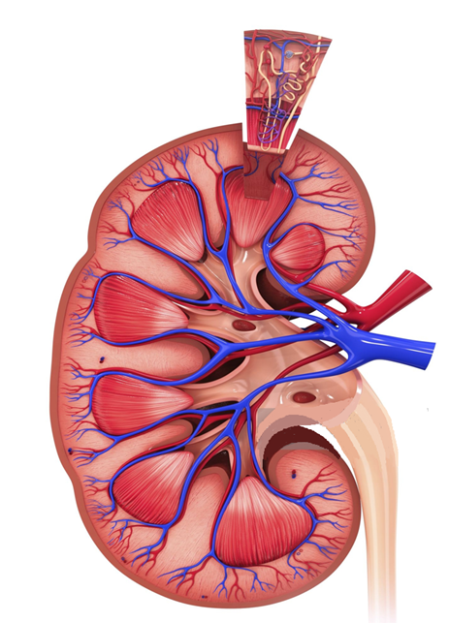
Епітеліальна тканина
Одношаровий кубічний епітелій
Функція: утворює протоки і бере участь в поглинанні або секреції речовин
Клітини кубічної форми
Базальна мембрана
відокремлює від інших шарів клітин
Локалізується у ниркових канальцях, бронхіолах легень, вивідних протоках печінки, підшлункової залози, слинних залоз, вкриває поверхню яєчника
нирка

Slide 7
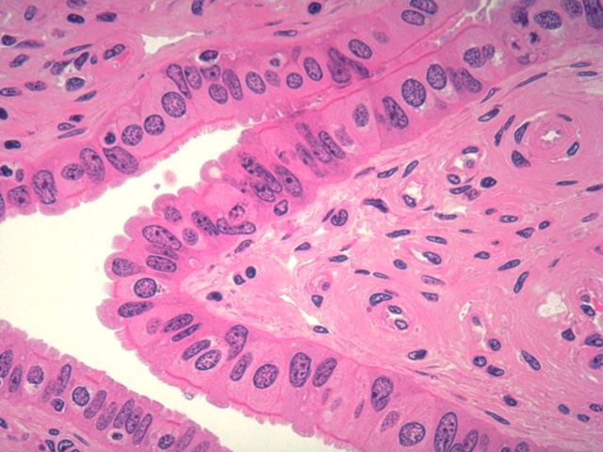
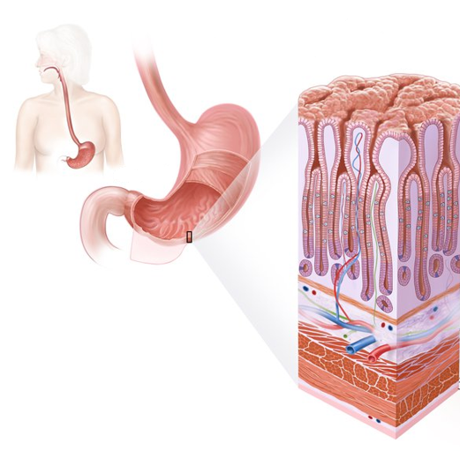
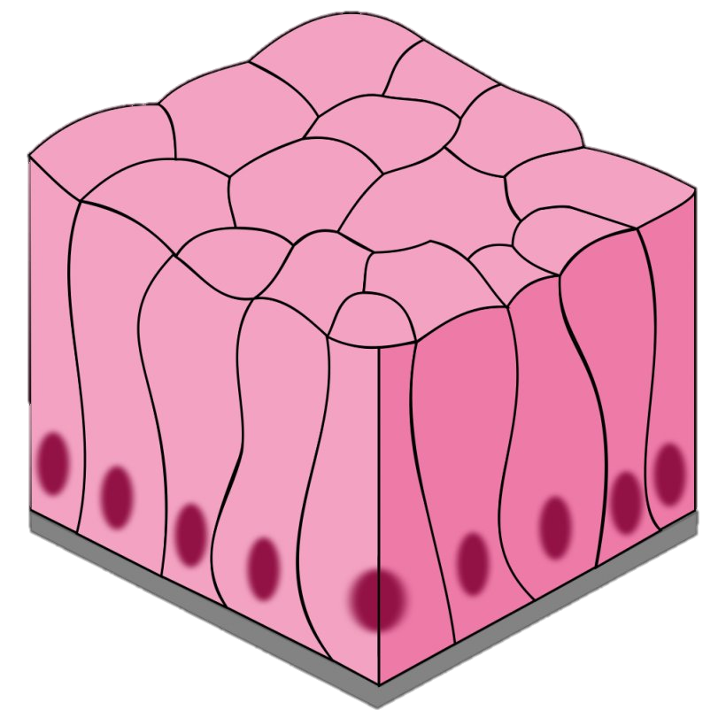
Епітеліальна тканина
Одношаровий циліндричний епітелій
Функція: залозистий епітелій захищає слизову від ушкоджень, миготливий епітелій яйцеводів сприяє проходженню овоцитів
шлунок
Клітини циліндричної або келихоподібної форми
Локалізується у кишечнику, шлунку, жовчному міхурі, протоках печінки, матці, яйцеводах

Slide 8
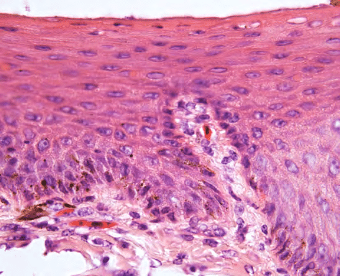
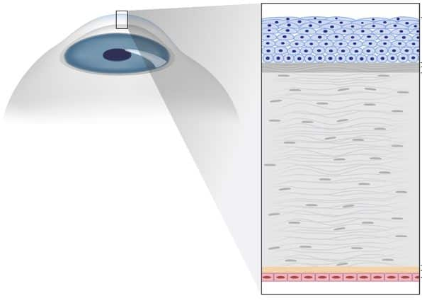
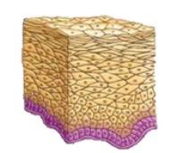
Епітеліальна тканина
Багатошаровий плоский епітелій
незроговілий
Функція: захисна
рогівка
Верхні клітини плоскі, живі
Нижче розташовані клітини активно діляться
Локалізується у ротовій порожнині, стравоході, рогівці, на язиці

Slide 9
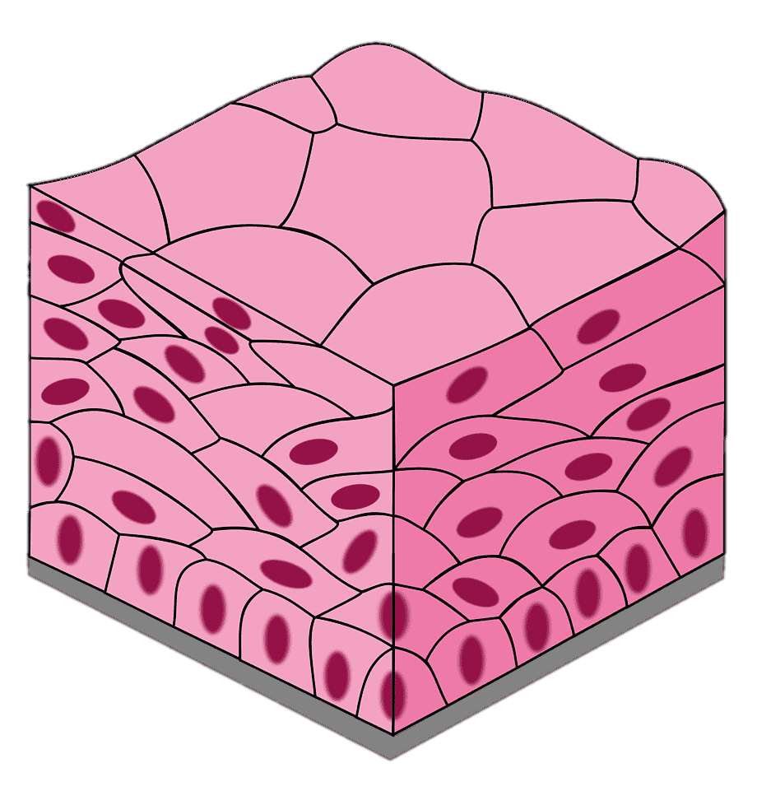
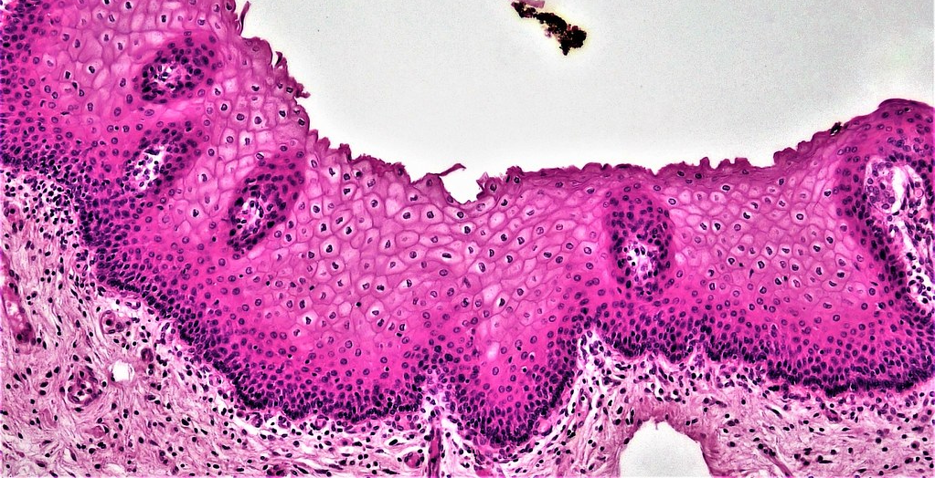
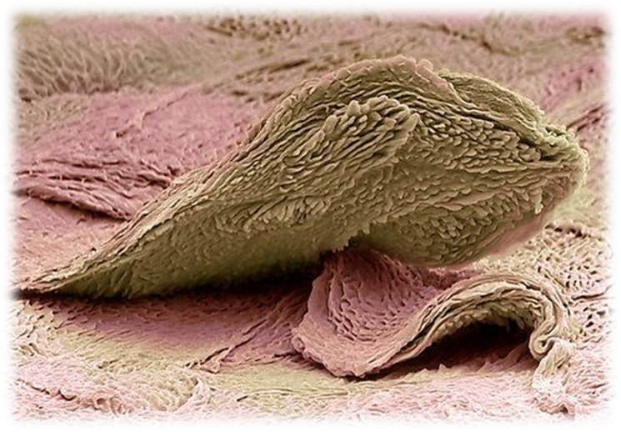
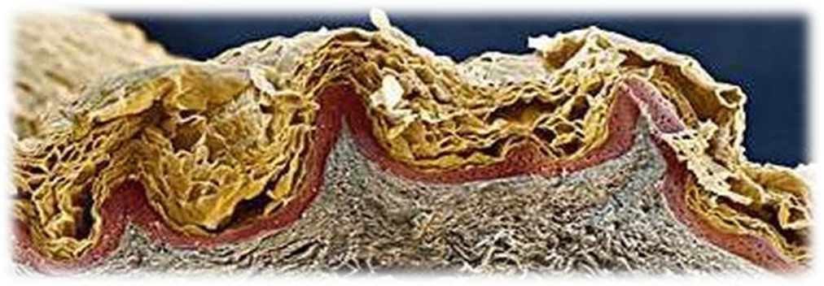
Епітеліальна тканина
Багатошаровий плоский епітелій
зроговілий
Функція: захисна
Верхні клітини поступово злущуються
Локалізується на поверхні тіла, вкриває шкіру (дерму)

Slide 10
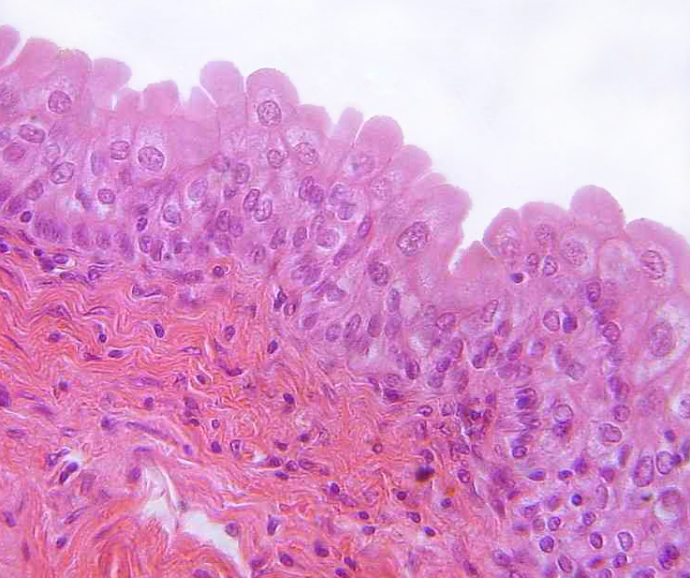

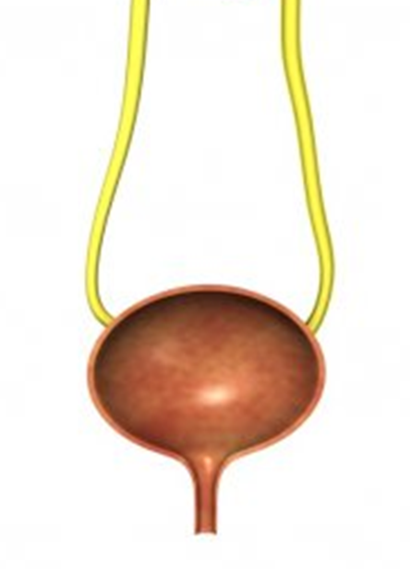
Епітеліальна тканина
Багатошаровий перехідний епітелій
Функція: захисна: виділяє секрет, який оберігає від шкідливої дії сечі;
може змінювати форму в залежності від стану органу
Покривні клітини великі, не є плоскими
сечоводи
сечовий міхур
Локалізується у сечовивідних шляхах

Slide 11
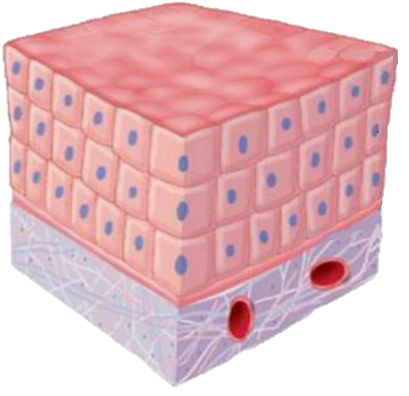
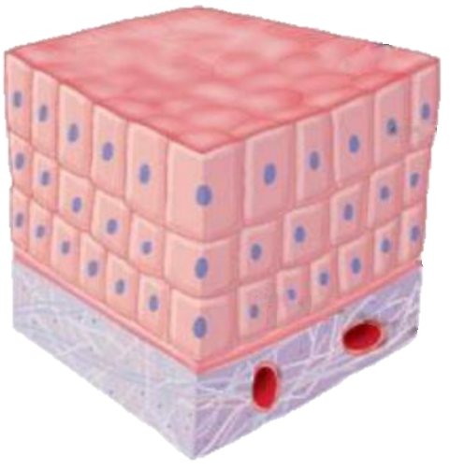
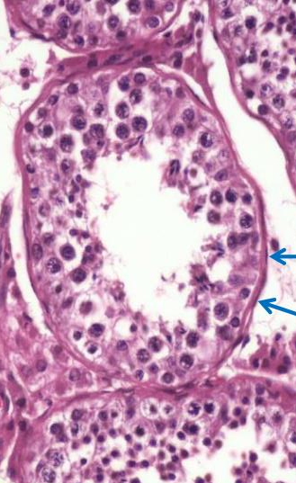
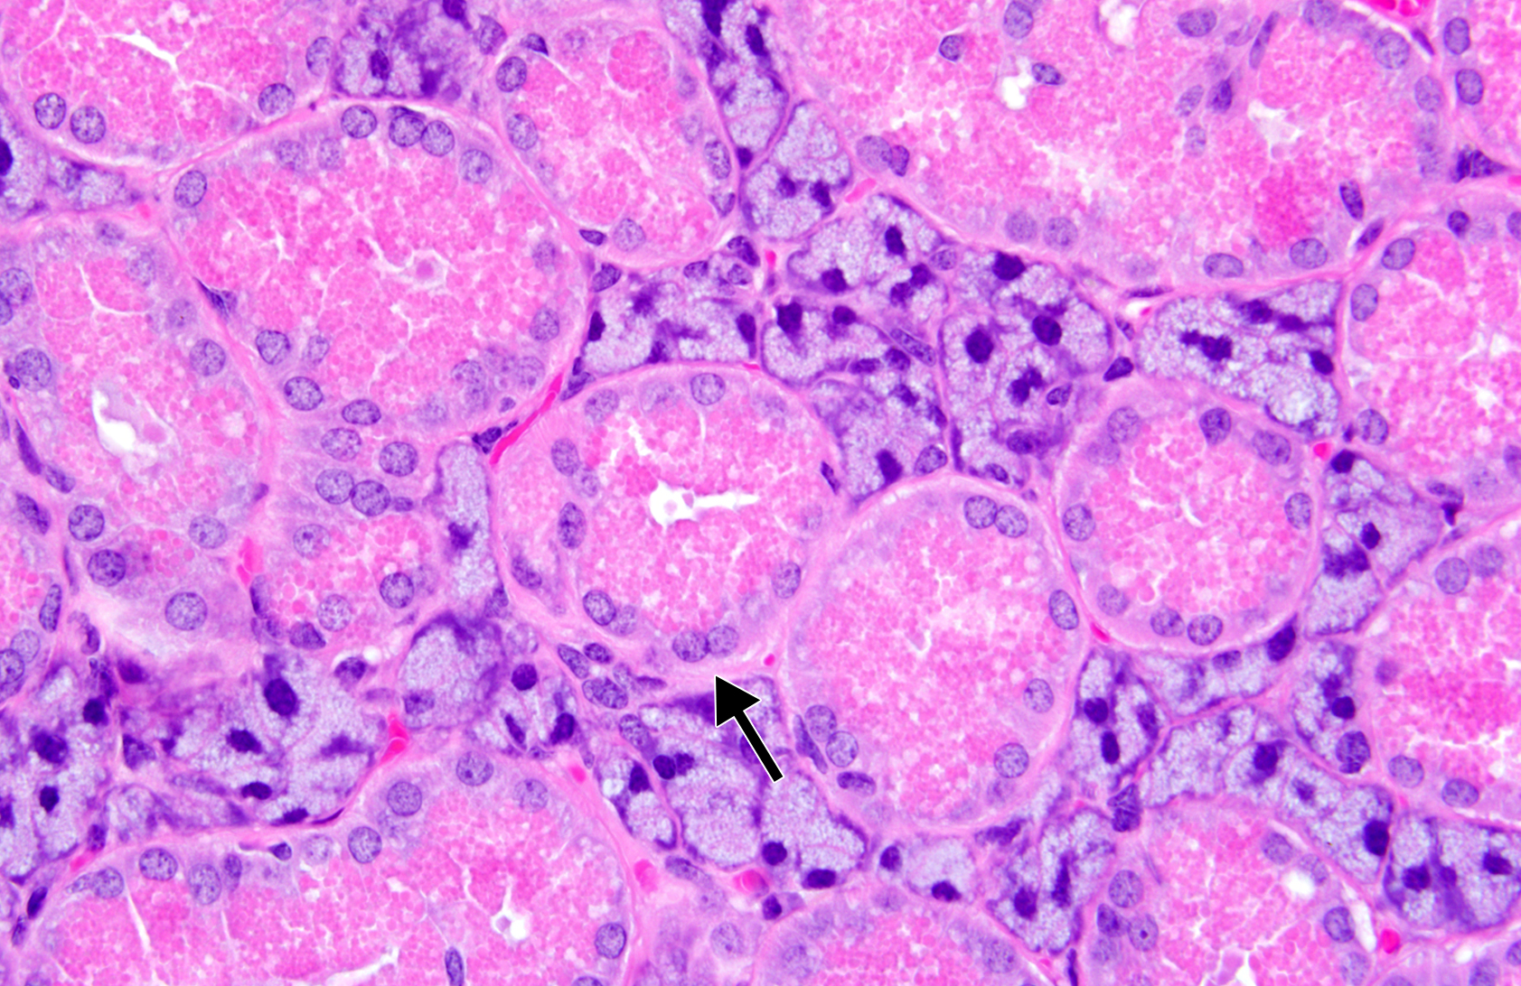
Епітеліальна тканина
Багатошаровий кубічний епітелій
Функція: виконує секреторну функцію
Багатошаровий циліндричний епітелій
Вистилає слинні залози
Функція: виконує секреторну функцію
Вистилає молочні залози

Slide 12
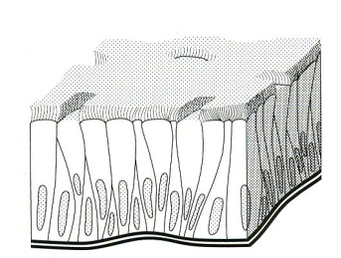
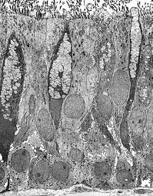

Епітеліальна тканина
Псевдобагатошаровий епітелій
Функція: захисна
Клітини одного шару,
розташовані на різних рівнях
Вистилає нюхові порожнини, трахею, бронхи, придатки яєчка, сім’явиносні протоки

Slide 13
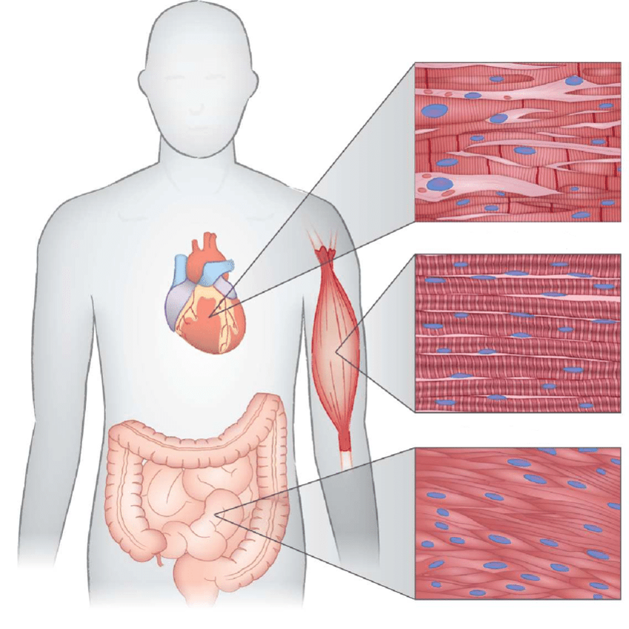
М’язова тканина
Особливості будови:
структурні елементи мають видовжену форму;
у цитоплазмі наявні м’язові нитки - міофібрили;
міофібрили містять скоротливі білки актин і міозин

Slide 14
М’язова тканина
Посмугована серцева
Особливості функцій:
здатна до збудливості та скоротливості, тому виконує рухи;
для виконання рухів повинна бути забезпечена АТФ;
при пошкодженнях замінюється сполучною тканиною
Посмугована скелетна
Непосмугована

Slide 15
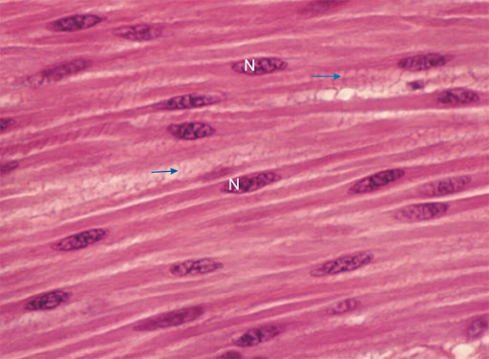

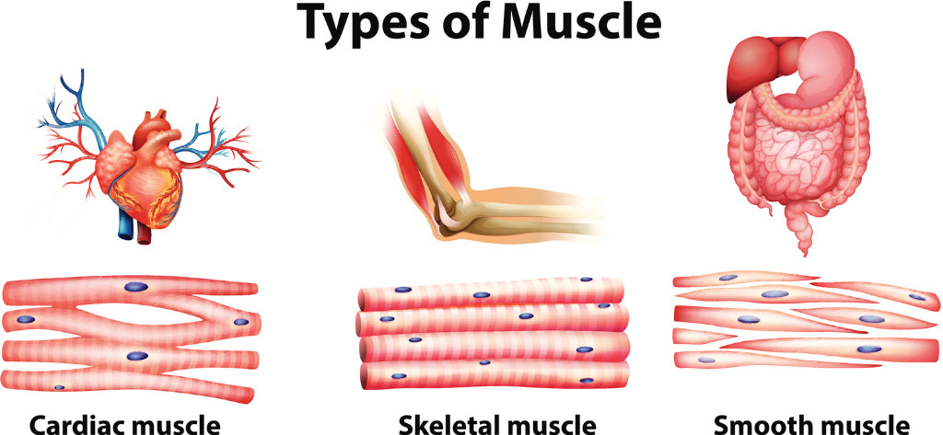
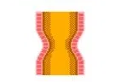
М’язова тканина
Непосмугована м’язова тканина
Функція: повільні і ритмічні скорочення та розслаблення
В центрі клітини одне овальне ядро
Клітини веретеноподібні, загострені на кінцях, 0,1 мм
Розташування: стінки травної і сечостатевої систем, кровоносних судин

Slide 16
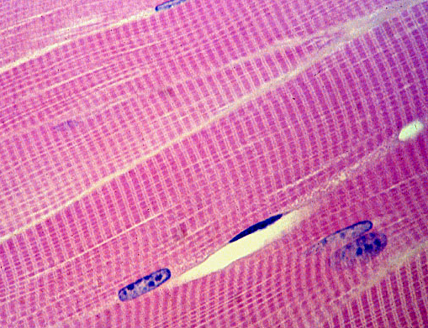
М’язова тканина
Посмугована м’язова тканина
Функція: рухова
Довгі клітини (волокна),
до 10-12 см
Ядер багато, розташовані по периферії
М’язове волокно – це об’єднання багатьох міоцитів в межах однієї мембрани – сарколеми,
що мають спільну цитоплазму - саркоплазму
Утворює скелетну мускулатуру, м’язи язика, рота, гортані, верхньої частини стравоходу, діафрагму, мімічні м’язи

Slide 17
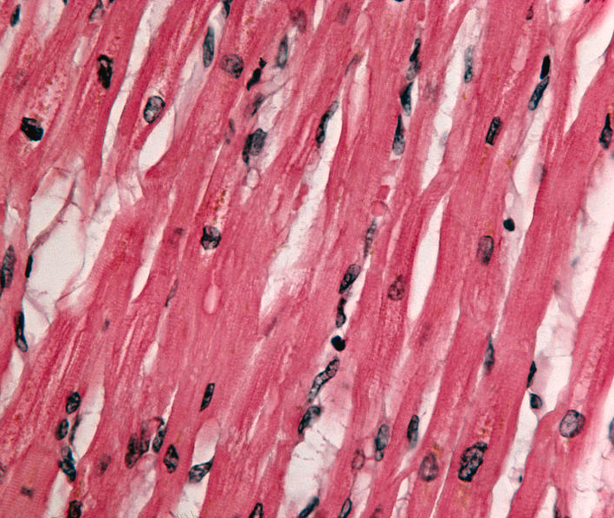
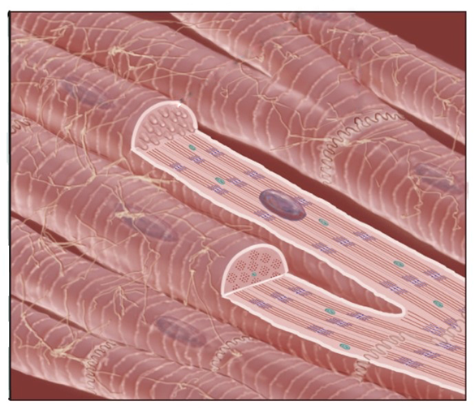
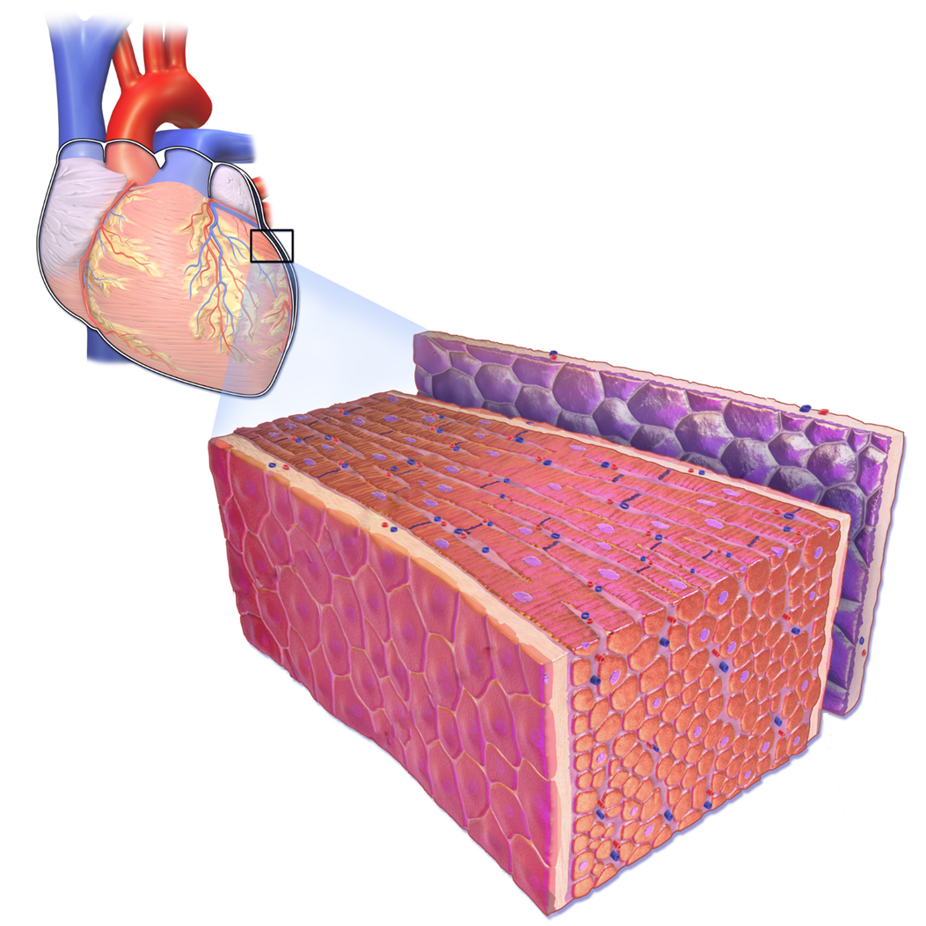
М’язова тканина
Посмугована серцева тканина
Функція: автоматичне скорочення серця
Клітини кардіоміоцити мають поперечну посмугованість
Вставні диски
Знаходження: серцевий м’яз

Slide 18
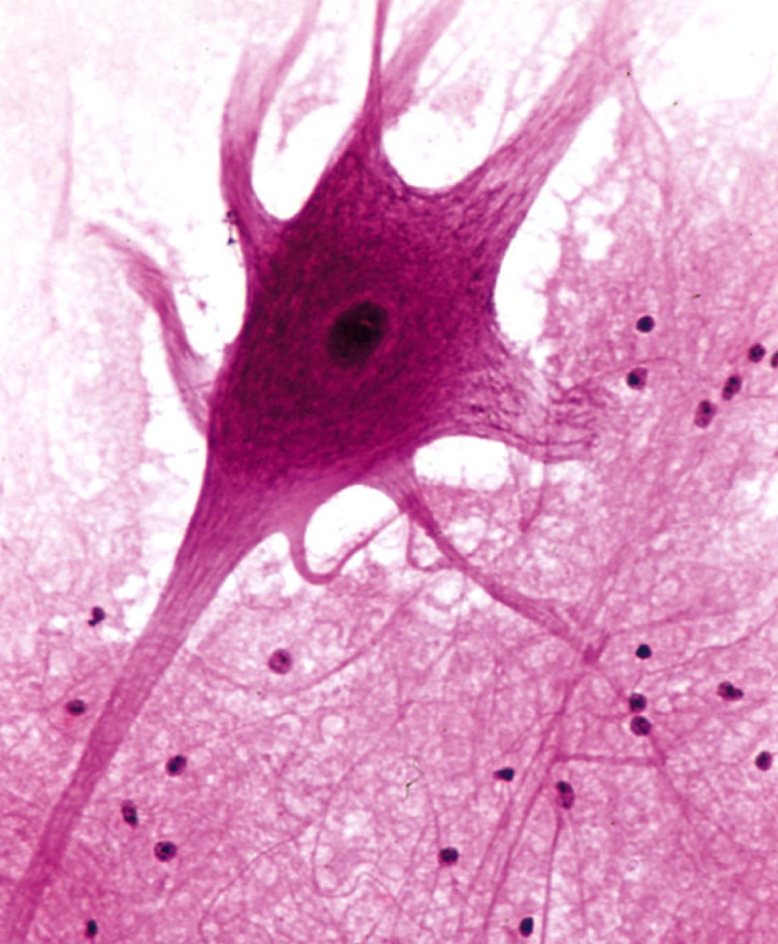
Нервова тканина
Функції:
збудливість і провідність;
здійснює зв’язок організму з середовищем;
забезпечує взаємодію органів та систем і їх регуляцію;
нейрони сприймають подразнення, перетворюють їх на нервові імпульси і передають;
нейроглія забезпечує опору, захист, живлення

Slide 19
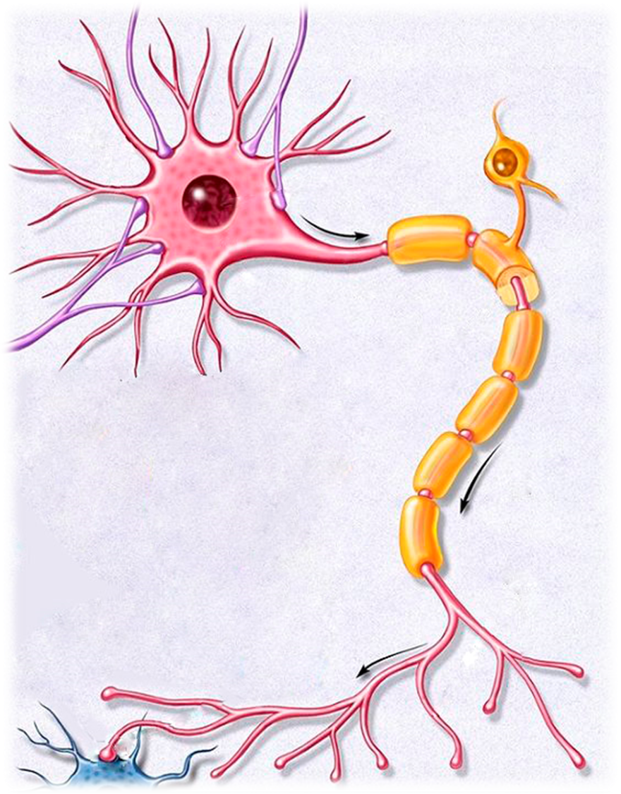
Нервова тканина
Особливості будови:
складається з нервових клітин з відростками – нейронів – і нейроглії;
клітини нейроглії, на відміну від нейронів, можуть ділитись
нейрон
аксон
клітини нейроглії
дендрити

Slide 20
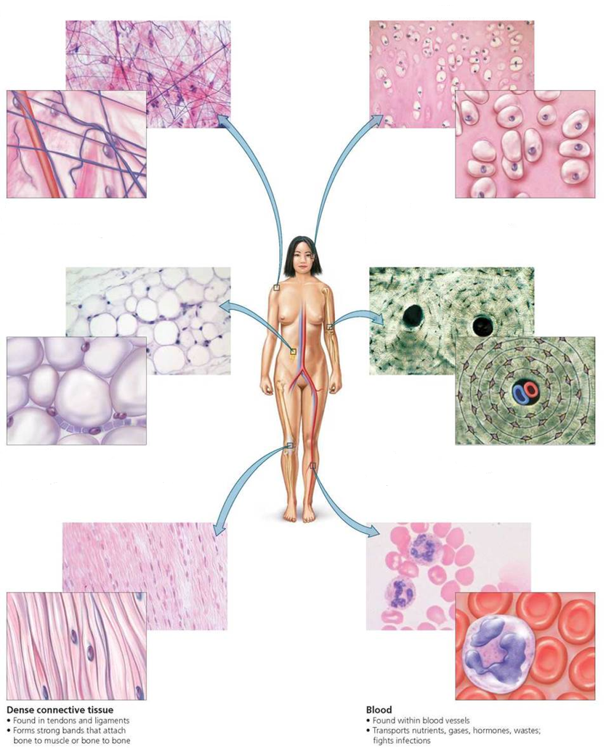
Сполучна тканина
Особливості будови:
навколо клітин багато міжклітинної речовини;
клітини різноманітні;
міжклітинна речовина буває твердою, рідкою, волокнистою

Slide 21
Сполучна тканина
Тверда
пухка
хрящова
Функції:
підтримують і з’єднують частини організму;
утворюють кістки, хрящі, зв’язки, сухожилки;
забезпечують живлення і захист;
мають найвищу здатність до регенерації
жирова
кісткова
Рідка
щільна
кров

Slide 22
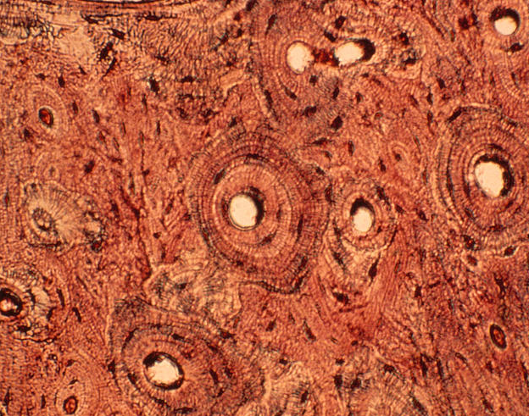
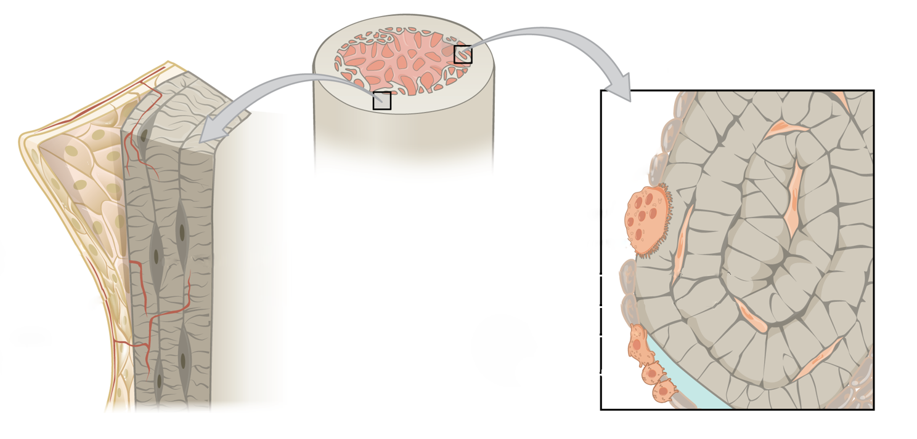
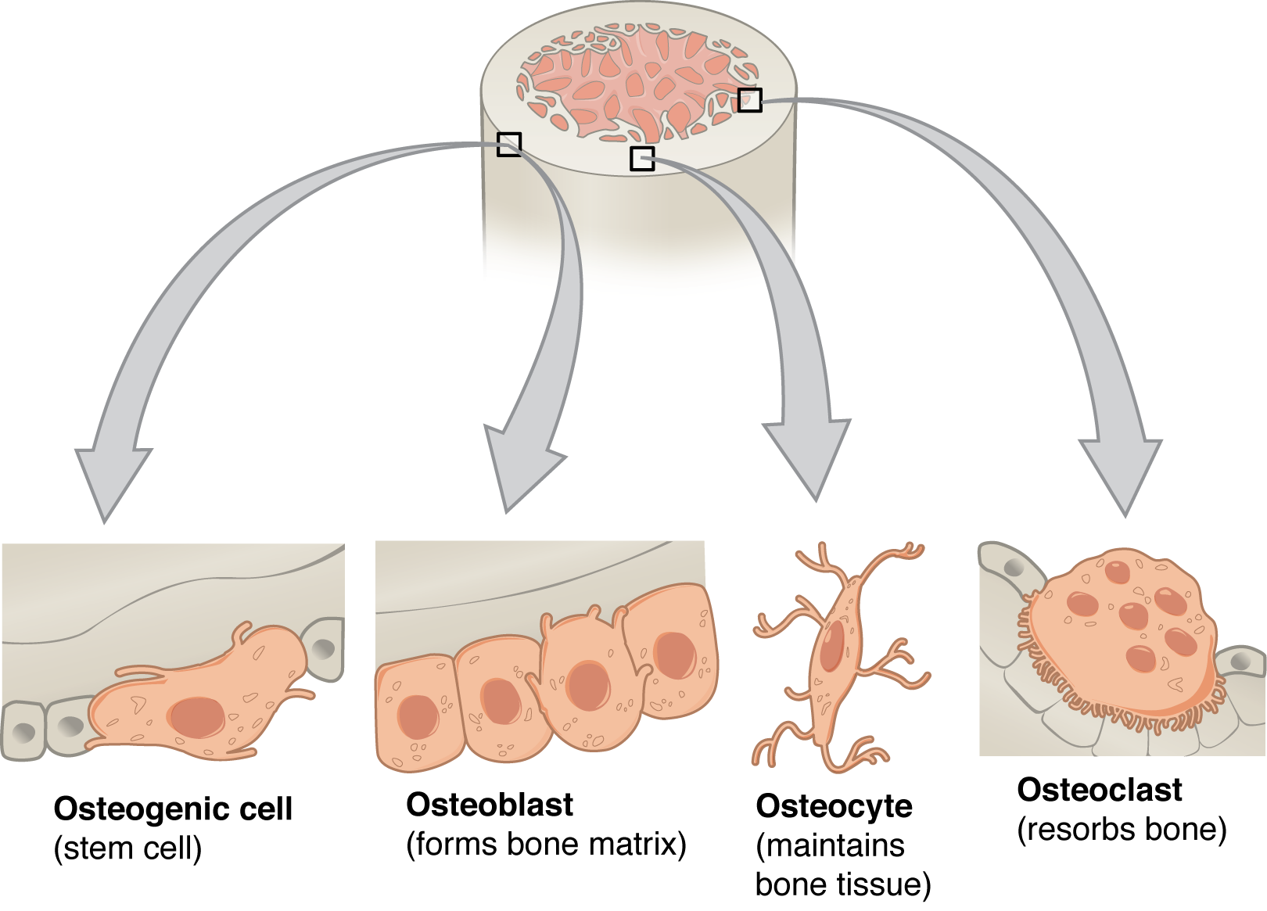
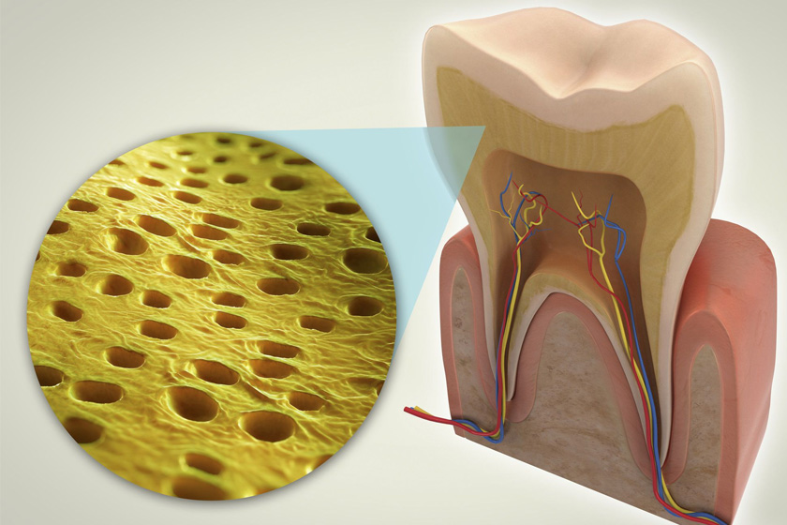
Сполучна тканина
Кісткова тканина
Функція: опорна, захисна
Розташування: утворює кістки скелета
міжклітинна речовина
остеокласти
остеобласти
Остеоцити – основні клітини кісткової тканини, мають зірчасту форму і відростки
Дентин зубів – видозмінена кісткова тканина

Slide 23
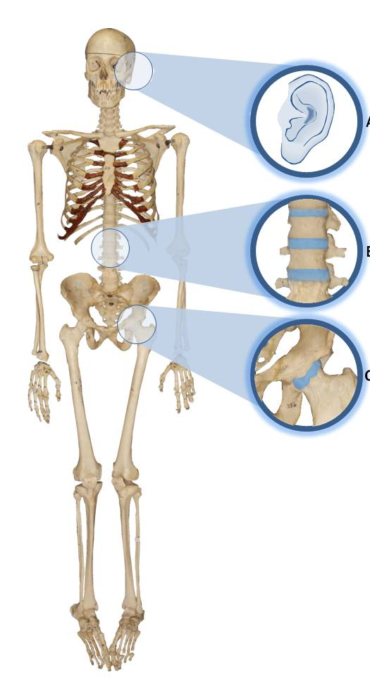
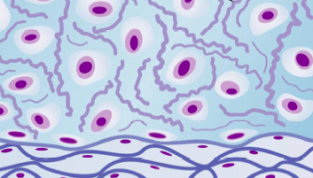
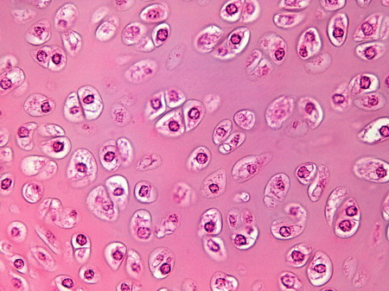
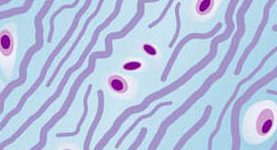
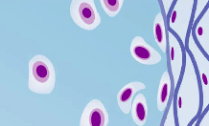
Сполучна тканина
Хрящова тканина
Функція: опорна, пом’ягшує навантаження
еластин
колаген
Клітини хряща - хондроцити
Розташування: крила носа, вушна раковина, міжхребцеві диски,
вкриває суглубові поверхні кісток

Slide 24
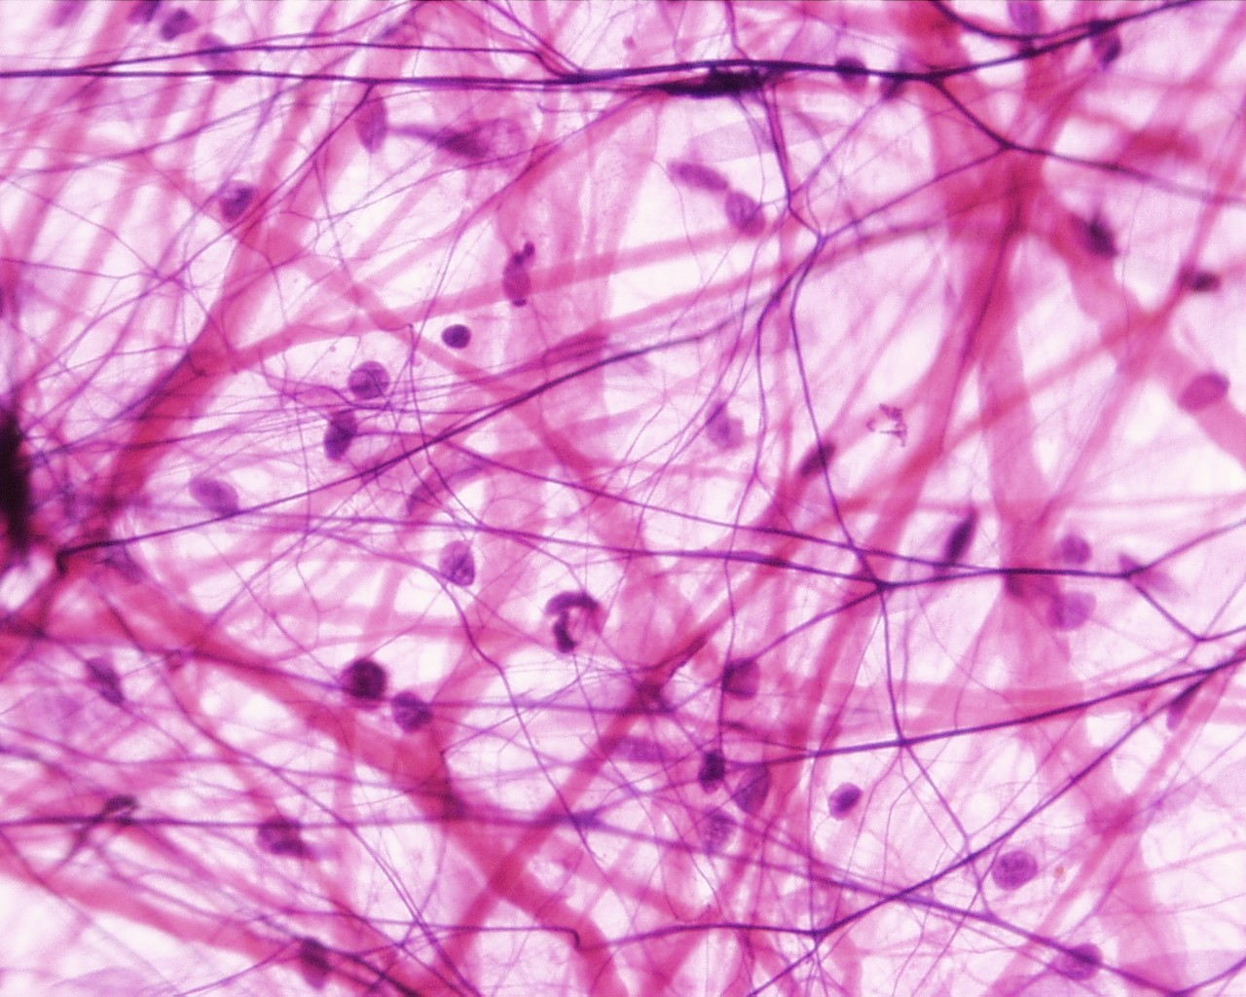

Сполучна тканина
Пухка волокниста тканина
Функція: надає міцності та пружності
Розташування: з’єднує шкіру і структури, що лежать нижче, огортає кровоносні судини і м’язові волокна
еластин
фібробласти
колаген
Фібробласти розкидані у міжклітинному просторі, здатні утворювати волокна

Slide 25


Сполучна тканина
Щільна волокниста тканина
Функція: захисна, опорна, з’єднувальна
Розташування: утворює дерму, зв’язки, сухожилки, склеру, рогівку
Тканина утворена волокнами, а не клітинами
Щільна неоформлена волокниста тканина утворює дерму
Щільна оформлена волокниста тканина утворює сухожилки

Slide 26

Сполучна тканина
Ретикулярна тканина
Функція: захисна, опорна, з’єднувальна
Розташування: утворює основу печінки, жирової тканини, кісткового мозку, селезінки, лімфатичних вузлів та базальної мембрани
Ретикулярні волокна зафарбовані чорним кольором : вони є порівняно тонкими і тендітними нитками колагену

Slide 27


Сполучна тканина
Жирова тканина
Функція: оберігає внутрішні органи від ударів, енергетичне депо, теплоізоляція
Розташування: під дермою, навколо нирок, серця, внутрішніх органів
Адипоцити – жирові клітини: центр клітини займає жирова крапля, ядро, цитоплазма і мітохондрії зсунуті до периферії

Slide 28




Депо крові:
печінка
селезінка
шкіра
Кров
Функція: транспортна, трофічна, захисна
плазма
(біля 55%)
Кров циркулює
у кровоносних судинах
лейкоцити і
тромбоцити
(біля 4%)
еритроцити (біля 41%)

Slide 29


Лімфа
Функція: підтримує зв’язок між кров’ю і внутрішнім середовищем органів, повертає білки та зайву рідину в кров, несе бактерії до лімфатичних вузлів для знищення, транспортує жири
Лімфа має склад,
подібний, але не ідентичний складу плазми крові, багатша лімфоцитами,
містить більше жиру і виглядає молочно-білою завдяки його вмісту
Розташування: у міжклітинному просторі всіх тканин організму
Лімфа циркулює
у лімфатичній системі

Slide 30
Підсумуємо!
В організмі людини є чотири типи тканин:
епітеліальна:
одношарова,
багатошарова
м’язова:
непосмугована,
посмугована скелетна,
посмугована серцева
нервова
сполучна:
тверда:
- кістки,
- хрящі,
волокниста,
ретикулярна,
жирова,
рідка:
- кров,
- лімфа

Slide 31
Чи маєте запитання?

Slide 32

Відео до уроку ви можете переглянути за посиланням:
https://www.youtube.com/watch?v=PsAjwGMaEss&t=34s

